Slide 1
FILOSOFIA
Professor Alexandre Luiz Zeni

Slide 2
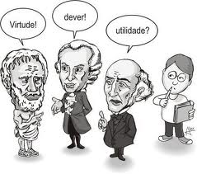

Slide 3
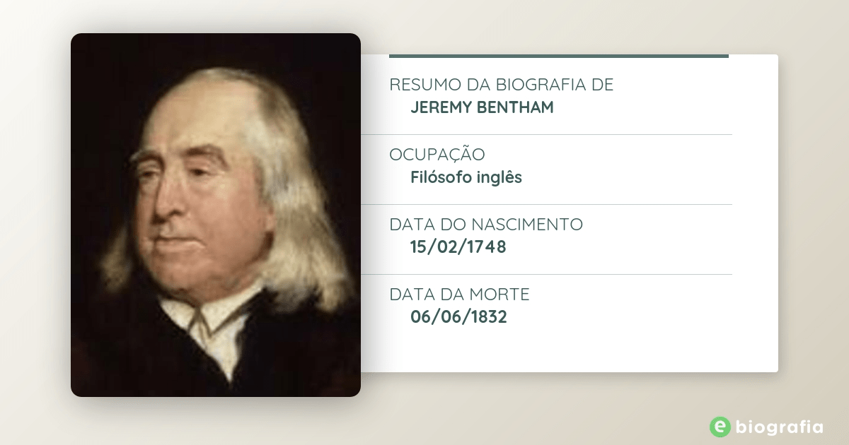

Slide 4

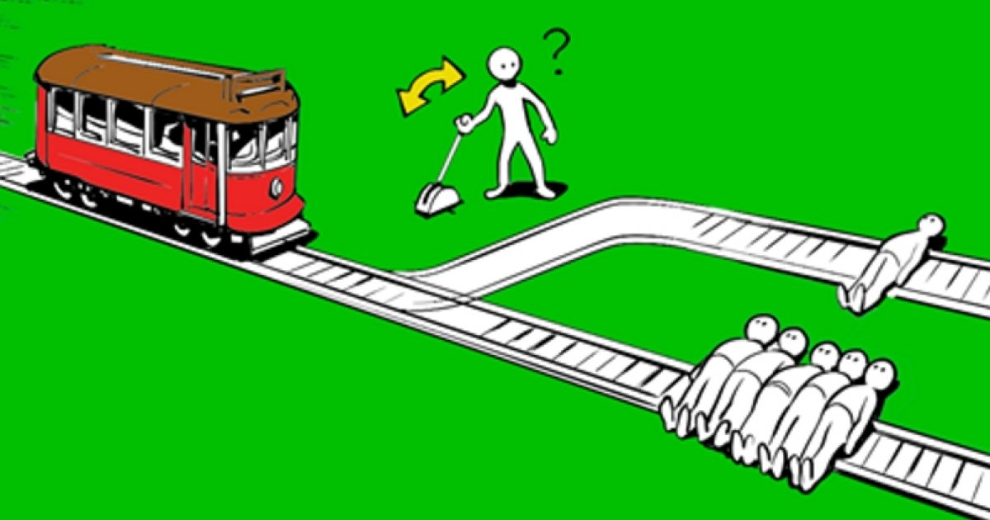

Slide 5
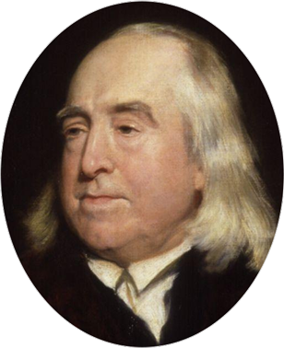
UTILITARISMO
Jeremy Benthan (1748 – 1832);
Nova perspectiva ética (utilitarista);
  Teleológica;
  Princípio do MAX-MIN → ... Prazer - Dor;
    Ação Quantitativa.
    Duração e Intensidade dos prazeres;
  Influenciou John Stuart Mill;

Slide 6
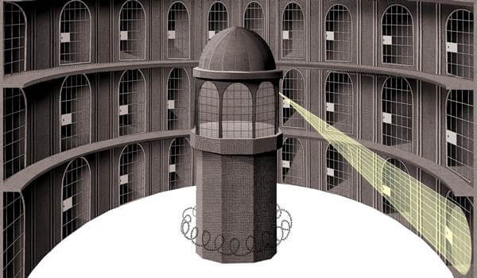
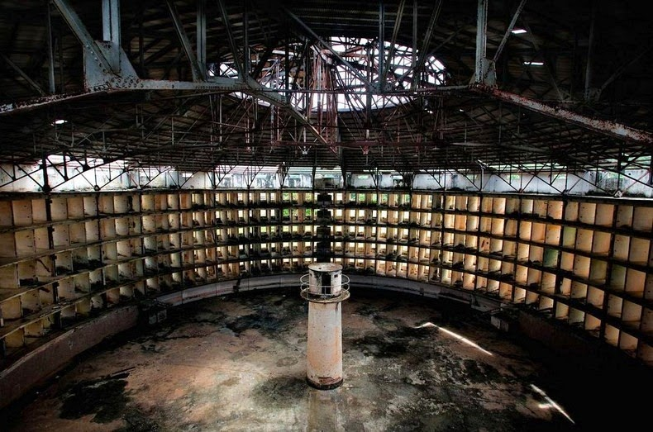
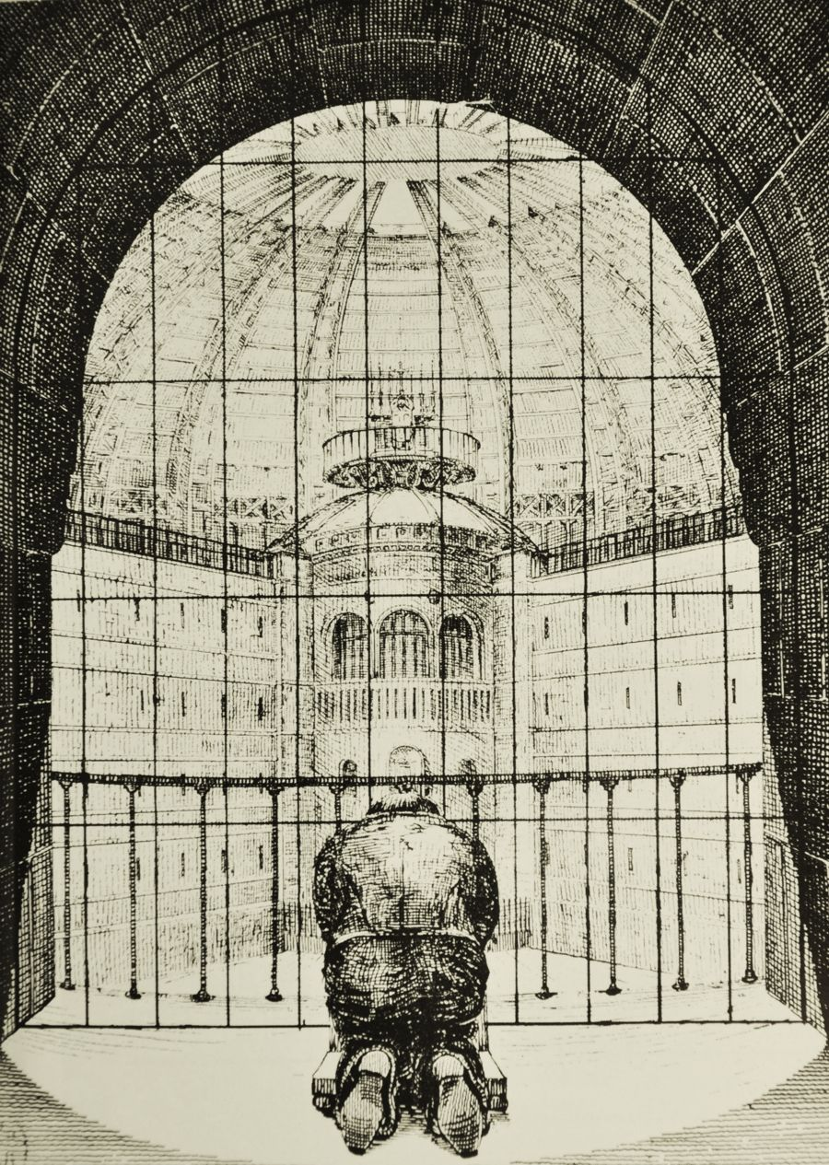
PANÓPTICO DE BENTHAN

Slide 7

PANÓPTICO DE BENTHAN
Felicidade geral:
  Obediência ao Estado → Desobediência = Insegurança;
Princípio da vigilância e fiscalização:
  Observar no cotidiano;
  Cidadão observados = Bom comportamento;
Ética utilitarista:
  Moralmente correta;
  Vigiar é melhor do que punir;
  Segurança e produtividade;

Slide 8


Slide 9
(Enem) A moralidade, Bentham exortava, não é uma questão de agradar a Deus, muito menos de fidelidade a regras abstratas. A moralidade é a tentativa de criar a maior quantidade de felicidade possível neste mundo. Ao decidir o que fazer, deveríamos, portanto, perguntar qual curso de conduta promoveria a maior quantidade de felicidade para todos aqueles que serão afetados.
RACHELS. J. Os elementos da filosofia moral, Barueri-SP; Manole. 2006.
Os parâmetros da ação indicados no texto estão em conformidade com uma
a) fundamentação científica de viés positivista.
b) convenção social de orientação normativa.
c) transgressão comportamental religiosa.
d) racionalidade de caráter pragmático.
e) inclinação de natureza passional.

Slide 10
(Unioeste) Texto 1
“Por princípio da utilidade entende-se aquele princípio que aprova ou desaprova qualquer ação, segundo a tendência que tem a aumentar ou a diminuir a felicidade da pessoa cujo interesse está em jogo, ou, o que é a mesma coisa em outros termos, segundo a tendência de promover ou comprometer a referida felicidade. Digo qualquer ação, com o que tenciono dizer que isto vale não somente para qualquer ação de um indivíduo particular, mas também de qualquer ato ou medida de governo. [...] A comunidade constitui um corpo fictício, composto de pessoas individuais que se consideram como constituindo os seus membros. Qual é, nesse caso, o interesse da comunidade? A soma dos interesses dos diversos membros que integram a referida comunidade”.
BENTHAM, Jeremy. Uma introdução aos princípios da moral e da legislação. São Paulo: Abril Cultural, 1974. p. 10.
Texto 2
“Para compreendermos o valor que Mill atribui à democracia, é necessário observar com mais atenção a sua concepção de sociedade e indivíduo [...]. O governo democrático é melhor porque nele encontramos as condições que favorecem o desenvolvimento das capacidades de cada cidadão”.
WEFFORT, F. (org.). Os clássicos da política 2. 3 ed. São Paulo: Ática, 1991. p. 197-98.
Sobre o utilitarismo e o pensamento de Bentham e Stuart Mill, é INCORRETO afirmar.
a) Para o utilitarismo clássico, o principal critério para a moralidade é o princípio da utilidade, que defende como morais as ações que promovem a felicidade e o bem-estar para o maior número de pessoas envolvidas.
b) Para os utilitaristas Bentham e Stuart Mill, uma ação é considerada moralmente correta se promove a felicidade e o bem-estar para o indivíduo, não importando suas consequências em relação ao conjunto da sociedade.
c) Utilitaristas como Bentham defendem que o papel do legislador é o de produzir leis que sejam do interesse dos indivíduos que constituem uma comunidade e que resultem na maior felicidade para o maior número deles.
d) O pensamento de Stuart Mill propõe mudanças importantes à agenda política, na medida em que reconhece que a participação política não pode ser tomada como privilégio de poucos. O Estado deverá, portanto, adotar mecanismos que garantam a institucionalização da participação mais ampliada dos cidadãos.
e) Enquanto Bentham defendia a democracia representativa como sendo uma forma de impedir que os governos imponham seus interesses aos do povo, Stuart Mill defende tal forma de governo como a melhor forma para se controlar os governantes e ao mesmo tempo aumentar a riqueza total da sociedade.

Slide 11
(Enem) O edifício é circular. Os apartamentos dos prisioneiros ocupam a circunferência. Você pode chamá-los, se quiser, de celas. O apartamento do inspetor ocupa o centro; você pode chamá-lo, se quiser, de alojamento do inspetor. A moral reformada; a saúde preservada; a indústria revigorada; a instrução difundida; os encargos públicos aliviados; a economia assentada, como deve ser, sobre uma rocha; o nó górdio da Lei sobre os Pobres não cortado, mas desfeito — tudo por uma simples ideia de arquitetura!
BENTHAM, J. O panóptico. Belo Horizonte: Autêntica, 2008.
Essa é a proposta de um sistema conhecido como panóptico, um modelo que mostra o poder da disciplina nas sociedades contemporâneas, exercido preferencialmente por mecanismos
a) religiosos, que se constituem como um olho divino controlador que tudo vê.
b) ideológicos, que estabelecem limites pela alienação, impedindo a visão da dominação sofrida.
c) repressivos, que perpetuam as relações de dominação entre os homens por meio da tortura física.
d) sutis, que adestram os corpos no espaço-tempo por meio do olhar como instrumento de controle.
e) consensuais, que pactuam acordos com base na compreensão dos benefícios gerais de se ter as próprias ações controladas.

Slide 12



Slide 13
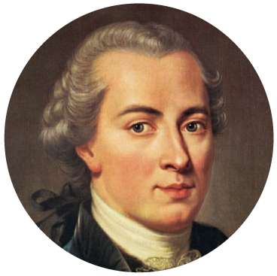
GRUPOS ÉTICOS
teleológica
DEONTOLÓGICA
Eudaimonista;
Cristã;
Utilitarista;
BOA INTENÇÃO!!!
Liberdade para agir;
Dever pelo dever → Razão;
IMPERATIVOS!!!
Imperativos categóricos;
Princípio do Dever;
  Ação → Norma Universal;
  “Age de tal forma, que sua ação seja uma norma universal”;
INTENCIONALISTA
CONSEQUENCIALISTAS

Slide 14
(Enem digital) Princípios práticos são subjetivos, ou máximas, quando a condição é considerada pelo sujeito como verdadeira só para a sua vontade; são, por outro lado, objetivos, quando a condição é válida para a vontade de todo ser natural.
KANT, I. Crítica da razão prática. Lisboa: Edições 70, 2008.
A concepção ética presente no texto defende a
a) universalidade do dever.
b) maximização da utilidade.
c) aprovação pelo sentimento.
d) identificação da justa medida.
e) obediência à determinação divina.

Slide 15
(Enem) TEXTO I
Duas coisas enchem o ânimo de admiração e veneração sempre crescentes: o céu estrelado sobre mim e a lei moral em mim.
KANT, I. Crítica da razão prática. Lisboa: Edições 70, s/d (adaptado).
TEXTO II
Duas coisas admiro: a dura lei cobrindo-me e o estrelado céu dentro de mim.
FONTELA, O. Kant (relido). In: Poesia completa. São Paulo: Hedra, 2015.
A releitura realizada pela poeta inverte as seguintes ideias centrais do pensamento kantiano:
a) Possibilidade da liberdade e obrigação da ação.
b) A prioridade do juízo e importância da natureza.
c) Necessidade da boa vontade e crítica da metafísica.
d) Prescindibilidade do empírico e autoridade da razão.
e) Interioridade da norma e fenomenalidade do mundo.

Slide 16
(UEL) Os filósofos Ame Naess e George Sessions propuseram, em 1984, diversos princípios para uma ética ecológica profunda, entre os quais se encontra o seguinte:
O bem-estar e o florescimento da vida humana e não humana na Terra têm valor em si mesmos. Esses valores são independentes da utilidade do mundo não humano para finalidades humanas.
Considere as seguintes afirmações:
I. A ética kantiana não se baseia no valor de utilidade das ações.
II. “Valor intrínseco” é um sinônimo para “valor em si mesmo”.
III. A ética utilitarista rejeita a concepção de que as ações têm valor em si mesmas.
Está(ão) correta(s)
a) apenas I.
b) apenas II.
c) apenas III.
d) apenas I e II.
e) I, II e III.

Slide 17
(UEL) “Duas coisas que me enchem a alma de crescente admiração e respeito: o céu estrelado sobre mim e a lei moral dentro de mim.”
KANT, Immanuel. Fundamentação da Metafísica dos Costumes. Traduzido do alemão por Paulo Quintela. Lisboa: Edições 70, 1986 (adaptado).
A partir desse fragmento, depreende-se que a ética de Kant se fundamenta na
a) instituição de dentro para fora a partir da razão humana, que é capaz de criar regras para a própria conduta.
b) razão prático-teleológica, no sentido da busca de todas as coisas por um bem, cuja finalidade encontra-se no mundo externo.
c) compreensão do dever como uma heteronomia, que é uma norma vinda de fora para dentro a partir das Escrituras ou dos ensinamentos religiosos.
d) transcendência, dado que o fundamento de sua proposta ética não é a realidade empírica do mundo nem as condutas ou as relações humanas, mas sim o mundo inteligível.
e) concepção de ideia perfeita, boa e justa, que organiza a sociedade e dirige a conduta humana.

Slide 18
(UNIOESTE) “Ora, propondo-me publicar, um dia, uma Metafísica dos costumes, faço-a preceder deste opúsculo que lhe serve de fundamentação. Decerto não há, um rigor, outro fundamento em que da possa assentar, de não seja a Crítica de uma razão pura prática, do mesmo modo que, para fundamentar a Metafísica, se requer a Crítica da razão pura especulativa por mim já publicada. Mas, em parte, a primeira destas Críticas não é de tão extrema necessidade como a segunda, porque em matéria moral a razão humana, mesmo entre o comum dos mortais, pode ser facilmente levada a alto grau de exatidão e de perfeição, ao passo que no seu uso teorético, mas puro, da é totalmente dialética; e, em parte, no que concerne à Crítica de uma razão pura prática, para que ela seja completa, reputo imprescindível que se mostre ao mesmo tempo a unidade da razão prática e da razão especulativa num princípio comum; pois que, em última instância, só pode haver uma e a mesma razão, e só na aplicação desta há lugar para distinções. Ora, não me seria possível aqui realizar um trabalho tão esmiuçado e completo, sem introduzir considerações de ordem inteiramente diferente e sem lançar a confusão no ânimo do leitor. Por isso, em vez de dar a este livrinho o título de Crítica da razão pura prática, denominei-o Fundamentação da Metafísica dos costumes.”
(Kant, Fundamentação da metafísica dos costumes, 1785)
Sobre a filosofia moral de Kant, é correto afirmar que:
a) Kant pretende construir uma filosofia moral particularista que parte da conduta e da ação individual.
b) A proposta kantiana de ética passa pelo conceito de imperativo categórico que pode ser reduzido na seguinte assertiva: age de tal forma, que a máxima de sua ação possa ser universal.
c) Kant usava suas concepções éticas para justificar as dominações políticas dos povos não europeus.
d) A ética kantiana é relativista, como a dos sofistas combatidos por Sócrates na antiguidade clássica.
e) O que constitui o bem de uma vontade boa e aquilo que ela efetivamente alcança.

Slide 19


